Slide 1
Návod na tvorbu prezentace diplomové / bakalářské práce
Autor: Vladimír Zmrhal
Vedoucí práce: yyy
Číslo práce:

Slide 2
Úvod
Délka prezentace
na prezentaci DP/BP máte omezený čas – zpravidla 10 min
délka prezentace by neměla přesáhnout 10 až 12 snímků (z praxe vychází 1 snímek na minutu)
Formální úprava prezentace
nepoužívejte patkové písmo (např. Times) – to je určeno pro noviny
nepoužívejte dlouhá souvětí – spíše hesla
očíslujte snímky
Místo pro poznámky… možno vymazat

Slide 3
Cíle práce
Cíle prezentace
cílem prezentace je stručně seznámit komisi pro SZZ s výsledky vaší práce
jako budoucí inženýr musíte být schopen prezentovat problém komise hodnotí i váš projev
použití poznámek na papíře je nepřípustné
struktura prezentace by měla korespondovat s vlastní prací
Místo pro poznámky… možno vymazat

Slide 4
Teoretický základ
Metoda výpočtu / analýz
neprezentujte žádné rovnice, pokud to není nutné nebo nejsou výsledkem vaší práce
neprezentujte obecně známé výpočetní vztahy / principy
raději použijte odkaz (např.: podle ČSN 11 1111)
…
Místo pro poznámky… možno vymazat

Slide 5
Použité metody
Struktura prezentace (ilustrativní)
Úvod
Cíle práce
Teoretický základ
Použité metody
Schéma měření/zařízení
Výsledky
Diskuze
Závěry
Struktura prezentace bude korespondovat s vlastní prací
Místo pro poznámky… možno vymazat

Slide 6
Schéma měření
Prezentace obrázků
používejte pouze barvy, které jsou viditelné (např. žlutá na bílém pozadí je špatně vidět)
veškeré popisky musí být čitelné
obrázky použité v textové části DP/BP nemusí být vhodné pro prezentaci – v tom případě nezbývá, než je předělat
Místo pro poznámky… možno vymazat

Slide 7
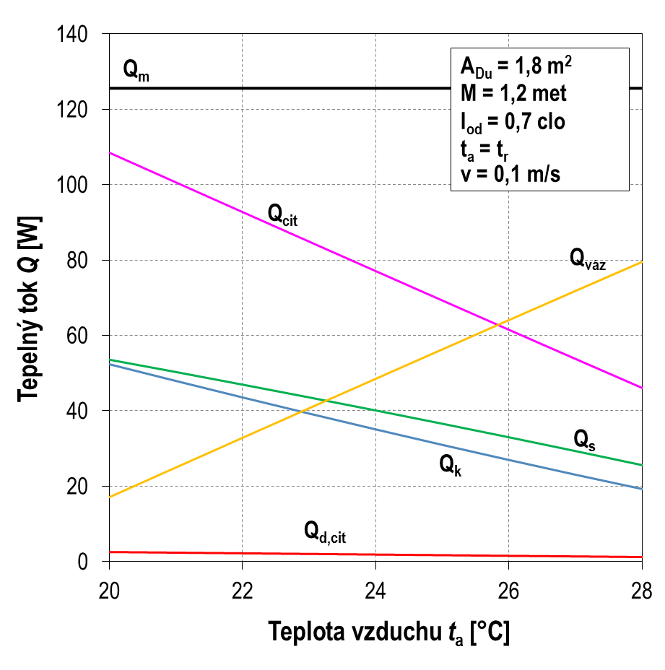
Výsledky
Prezentace výsledků
výsledky se snažte prezentovat v grafické podobě
případně v tabulkové formě (vyhněte se však tabulce se spoustou hodnot)
na grafech použijte viditelnou velikost písma
snažte se, aby veškeré údaje byly dobře čitelné
Místo pro poznámky… možno vymazat

Slide 8
Diskuze
Doporučení
prezentaci si odzkoušejte a změřte si čas
požádejte vedoucího práce o zkoušku nanečisto, věřte že neodmítne a rád vám poradí
tato prezentace je vytvořena v Powerpointu 2013, při otevření v nižších verzích MS Office se nemusí zobrazovat správně – ověřte si to
tato prezentace je v širokoúhlém formátu 16 : 9, samozřejmě můžete použít i standardní formát 4 : 3
Místo pro poznámky… možno vymazat

Slide 9
Závěry
Nadpis 2
stručně shrňte závěry práce
neopakujte cíle, spíše sdělte zda byly splněny a k čemu jste dospěl/a
neodpovídejte ihned na dotazy oponenta, odpovědi si připravte za poděkování
Místo pro poznámky… možno vymazat

Slide 10
Děkuji za pozornost

Slide 11
Otázka oponenta 1
Stručně popište otázku oponenta
… a zformulujte odpověď
Místo pro poznámky… možno vymazat

